Slide 1

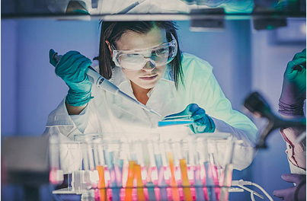
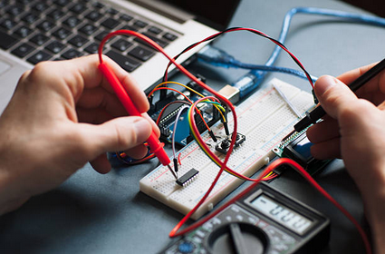
TIPE

Slide 2

First of all
Sortez une feuille et prenez des notes
Ce diaporama est disponible en ligne

Slide 3
Sommaire
  Plan
  Présentation du projet
  Conduire un projet
  Trouver un sujet et une problématique
  Exemples
  On vous écoute ?

Slide 4
Présentation du projet

Slide 5
Projet de TIPE
C’est un projet sur 15 mois. (de février sup à mai spé)
Grand oral → TIPE → projet de licence → stages → partenariats industriels → entreprise
TIPe : Travail d‘Initiative Personnelle encadré (on aide beaucoup les bons élèves)
Pas d’ADS (sauf XENS)
30 min de passage :
- 15 min de présentation orale de l’élève
- 15 min de questions avec les 2 membres du jury (ex : 1 SI 1 physique)

Slide 6
Schéma du TIPE
Question
Thème
Support
Contexte
Sujet
Problématique
Etude de faisabilité
CdCF et objectifs
Etat de l’art
Bibliographie
Réponse
Démarche
de projet
Protocole expérimental
Commande matériel
Expérience
Caractérisation
des écarts
Prise en main logiciel
Hypothèses
Modèle
Simulation
Itération
et remédiation
Itération
et remédiation
Présentation
MCOT, DOT et diaporama
Présentation orale

Slide 7
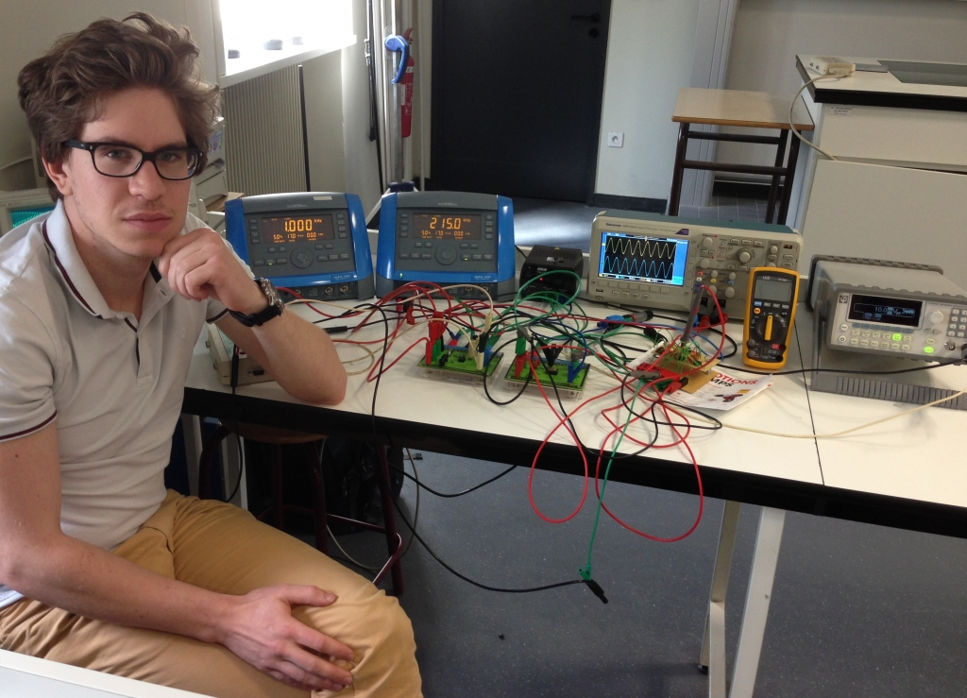
tiPe - Photo
Il faudra prouver que c’est un travail personnel
- Ne pas repomper un sujet d’internet (qui de toute façon sont mauvais) (Vinot 2eme PSI)
- Logiciel anti-plagiat
Vous
Expérience, labo, entreprise…

Slide 8
Travail en groupe
Officiellement de 1 à 5
En pratique 2
Partenaire de confiance, sérieux.
Un binôme passe très souvent avec le même jury avec les mots clés.
Vous avez un support et un contexte commun ;
Chacun a sa propre problématique et la présente ;
Chacun est capable d’expliquer en détail le travail des autres.

Slide 9
Conduire un projet

Slide 10
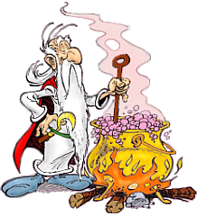
Les 5 ingrédients pour réussir un projet
Lire le bulletin officiel qui définit le TIPE
https://www.scei-concours.fr
Prendre le temps de choisir sa problématique et son support
Commencer tout de suite travail régulier et sérieux (On voit souvent de bons sujets fait par de mauvais élèves)
Demander aux professeurs des conseils
Regarder des exemples de ce qui a déjà été fait

Slide 11




  Gestion de projet – Avancement et conduite du TIPE
11
Sup |  |  |  |  | Vacances |  | Spé
Février | Mars | Avril | Mai | Juin | Juillet | Aout |  | Octobre |  |  | Janvier | Février | Mars | Avril | Mai | Juin | Juillet
Septembre
Novembre
Décembre
Diaporama
Planification
15/09
Présentation du projet
Analyse du Besoin
Analyse Fonctionnelle
du Besoin
Analyse des normes
Etat de l’art
Recherche
bibliographique
Expérience
Recherche d’un sujet
Etude de la faisabilité
1ère présentation
Validation des professeurs
01/02
1er essai
Modification du
protocole experimental
2eme essai
Simulation
05/02
20/04
20/06
Mise en forme
Lecture d’un article décisif
10/07
Prise en main logiciel
2eme présentation
15/08
Code Python
Elaboration du modèle
Simulations multi-physiques
Commande du matériel
Caractérisation des
écarts
Remédiations
18/09
Licence logiciel
17/10
10/01
Présentations
Légende :
15/03
Tâches réalisées dans l’établissement
Tâches réalisées à domicile
Présentations orales
Rendez-vous concours TIPE
MCOT
DOT
Présentations
Oral du
concours
18/01
29/03
08/06
21/06
10/06
Notes:
Il faut lister brièvement les actions que vous faites et les dates

Slide 12
  MCOT, dates, diaporama
12
Il faut lister brièvement les actions que vous faites et les dates à chaque séance.
Le diaporama doit être relu avant de l’envoyer ! (chiffres, numérotation…)

Slide 13
Contact avec des industriels
« Fortement encouragé » Mais pas obligatoire
Parfois il peut y avoir des contrats de confidentialité
Rentrer en contact avec les entreprises de la région (LOCAL)
Une fois une problématique trouvée, regarder les entreprises correspondantes
On contacte directement l’entreprise, on n’envoie pas de CV ce n’est pas un stage

Slide 14



Domaine des sciences
Regarder ce qui existe sur le sujet, en français, en anglais…
Rechercher une thèse
http://www.sciencedirect.com
https://scholar.google.fr
http://www.theses.fr
https://tel.archives-ouvertes.fr
https://arxiv.org/
http://sci-hub.tw/
…
Rechercher un brevet
www.google.com/patents
www.inpi.fr
…
Technique de l’ingénieur

Slide 15
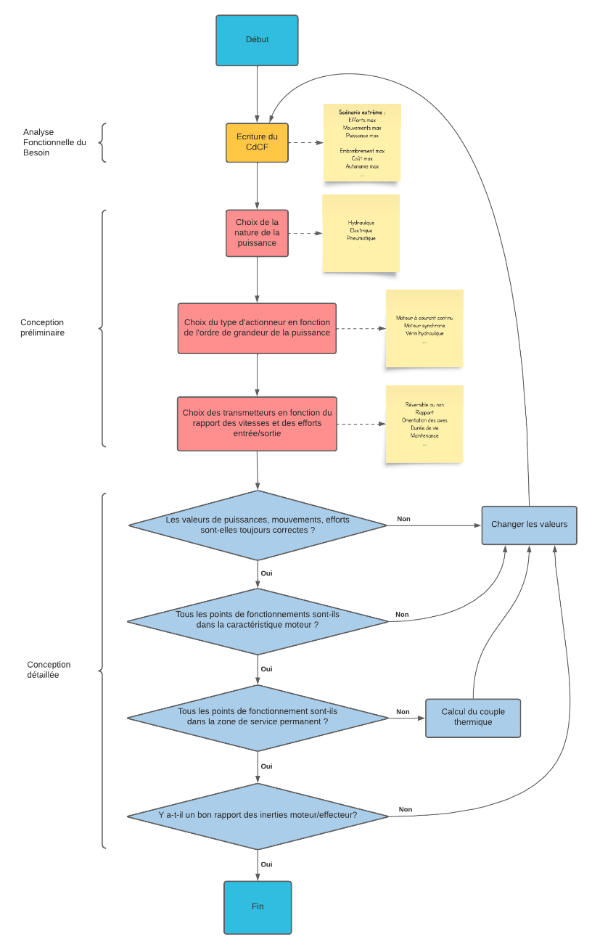
Démarche de projet d’un ingénieur
Planification :
Conception préliminaire :
Conception détaillée :
Test :
Analyse du Besoin
Analyse Fonctionnelle du Besoin
Analyse des normes
Mise en place du Cahier des Charges Fonctionnel
Etat de l’art
Proposer une architecture
Modélisation
Simulation (thermique, rdm, fluide, cinématique…)
Dimensionnement
Recherche de solutions techniques
Optimisation, démarche de sélection de composants
Prototype
Protocole expérimental, Expérience
Analyse des résultats
https://sciencesindustrielles.com/projets/motoriser-un-axe

Slide 16
Liste des composants
Il faut lister TOUS les composants dont on a besoin dans un fichier Excel au mois de mai.

Slide 17

Le doute, les erreurs
Le doute, les erreurs, font parties de la démarche scientifique. Un chercheur se trompe 99% du temps. 1% du temps il trouve et fait progresser son domaine.
Il faut souvent montrer les erreurs expérimentales.

Slide 18
Trouver un sujet et une problématique

Slide 19
Problématique du TIPE
Doit permettre une démarche scientifique : expérimentation, simulation informatique, étude théorique et la mise en évidence d’écarts
Elle ne se résume pas à un travail académique
Ni trop élémentaire, ni trop ambitieuse
Etre faisable, il faut imaginer la fin du film
Etre en corrélation avec le thème annuel
Etre précise et ne pas etre trop étendue
Claire et concise, explicite
Ne pas etre lié à un sujet bateau
Doit motiver l’étudiant
Originale, attractif, susciter un intérêt, maintenir le jury éveillé

Slide 20
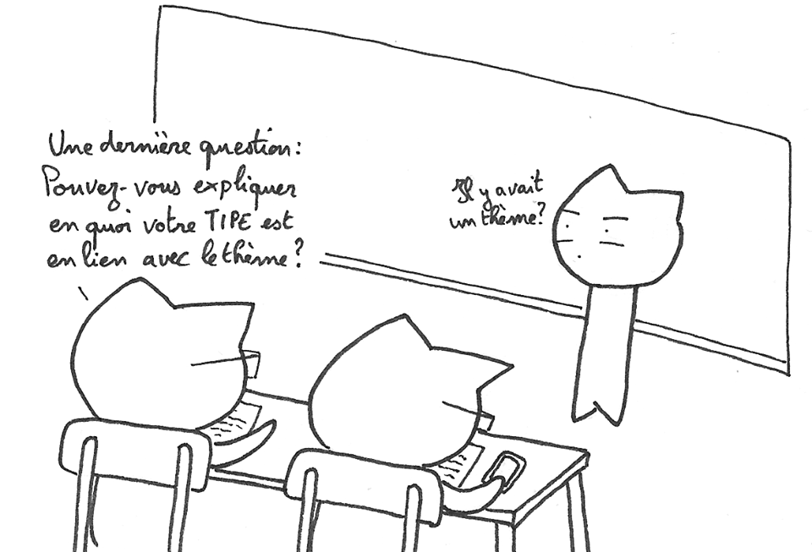
Thème annuel

Slide 21
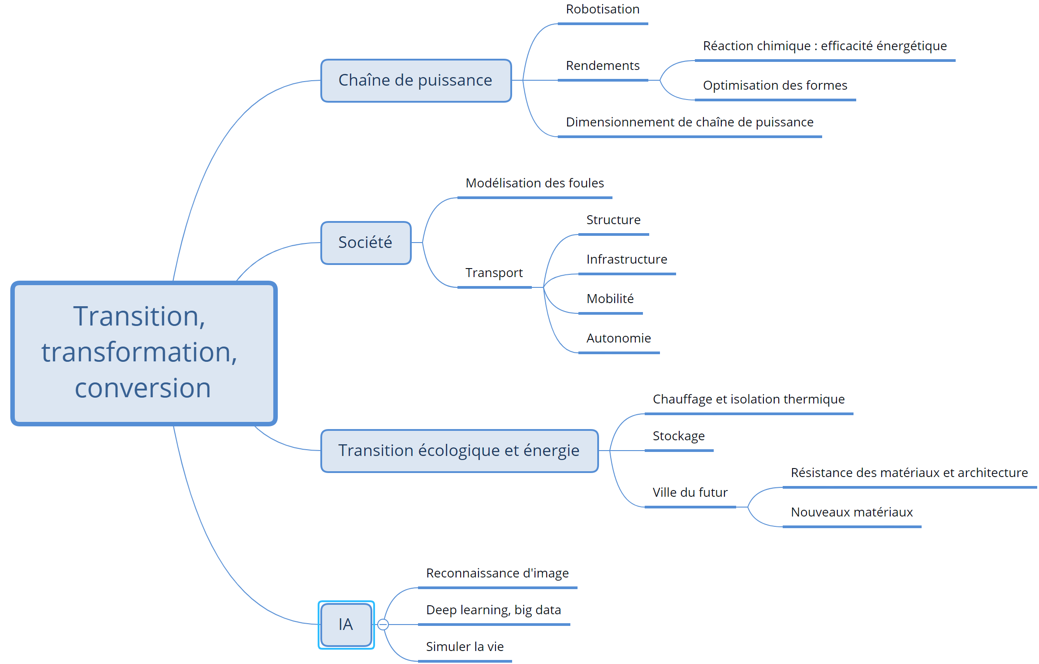
Thème annuel
2024-2025 : « Transition, transformation, conversion »

Slide 22
2024-2025 : « Transition, transformation, conversion »
2023-2024 : « Jeux, sports »
2022-2023 : « La ville »
2021-2022 : « Santé, prévention »
2020-2021 : « Enjeux sociétaux : environnement, sécurité, énergie »
2019-2020 : « Océan »
2018-2019 : « Transport »
2017-2018 : « Milieux : interactions, interfaces, homogénéité, ruptures »
2016-2017 : « Optimalité : choix, contraintes, hasard »
2015-2016 : « Structures : organisation, complexité, dynamique »
2014-2015 : « Ressources : partage, répartition, distribution »
2013-2014 : « Transfert, échange »
2012-2013 : « Invariance - Similitude »
2011-2012 : « Prévision »
2010-2011 : « Mobilité - Mouvement »
2009-2010 : « Surface »
2008-2009 : « Information »
2007-2008 : « Variabilité - limite - stabilité »
2006-2007 : « Le temps »
2005-2006 : « Les dualités en sciences »
2004-2005 : « Développement, erreurs et progrès »
2003-2004 : « Le développement durable »
2002-2003 : « Contrôle et optimisation » ; « Fini, discret et continu » ; « Structures, formes et matériaux »
2001-2002 : « Composition et décomposition » ou « Théories, modèles, procédés et technologies relatifs au noyau atomique »
2000-2001 : « Transformations et fonctions »
1999-2000 : « Terre et Espace »
1998-1999 : « La mesure ; en BCPST : la couleur »
1997-1998 : « La mesure ; en BCPST : systèmes périodiques, spatiaux ou temporels »

Slide 23
Pistes de recherche
METTEZ VOUS EN CONDITION DE TROUVER
Les sites internet d’actualité scientifique
Des sites d'entreprises innovantes
Des sites de projets crowdfunding (kickstarter…)
- Les sujets de concours (voire un article ou une thèse)
Youtube science, expérience, robot, innovation, vulgarisation, curieux des sciences
- La liste des entreprises de la région
CDI, bibliothèque de l’INSA ( magazine 3EI, Technologie, technique de l’ingénieur, )
Améliorer un système existant
- Magazines scientifiques, régionaux, municipaux
- Discuter avec vos enseignants, famille, ingénieurs, chercheurs…
- Phénomènes physiques remarquables
- Recherche par domaines (transport, handicape, domotique, électrique grand public, musique, santé, sport, militaire…)
Eventuellement prolongation du Grand oral (olympiades de SI, de physique)
Concours d'inventions (Concours Lépine… Invention magazine)
Applications smartphone innovantes
ADS
- Site de l’upsti - innovations
- Les sites de ressources scientifique : Pixees TIPE
- Site du département de physique de l’ens TIPE
- Salle des spé
- Le Discord room TIPE de M Lonni

Slide 24
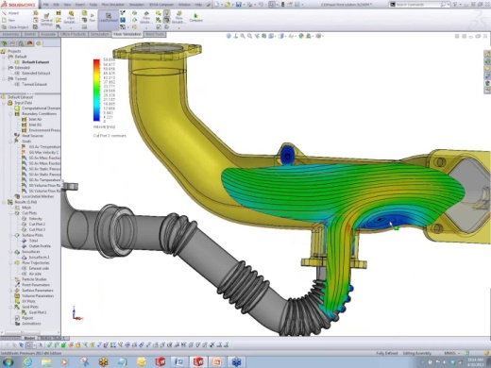
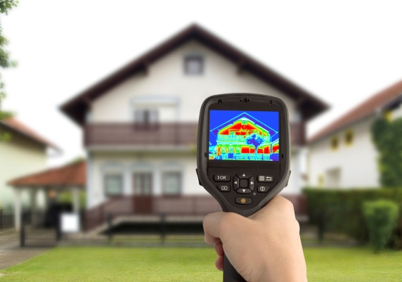
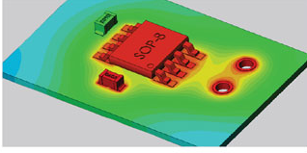
Demander à TOUS les profs
Vos profs connaissent des choses dont vous ne soupçonnez même pas l’existence !
Mécanique des fluides
Thermodynamique
Dimensionnement de chaîne d’énergie
Résistance des matériaux
Electromagnétisme
Code
Optimisations structurelles
Optimisations énergétiques
Optique
Asservissement
Vibration
Analyse d’image
Chimie
…

Slide 25
Domaine des sciences
INFORMATIQUE
Informatique Pratique
Programmation (impérative, fonctionnelle, objet ...) Intelligence artificielle (systèmes multiagents,
...) Réseaux de neurones. Heuristiques. Méta-heuristiques (algorithmes génétiques,
recuit simulé, colonies de fourmis, essaims particulaires ...) Modélisation informatique (UML
...) Simulation informatique. Traitement d’image. Infographie. Géométrie algorithmique
(enveloppes convexes …) Méthodes stochastiques (Monte Carlo, ...) Bases de données. Big
data. Réseaux. Systèmes distribués (cloud computing, peer to peer ...) Systèmes
d’exploitation…
Informatique Théorique
Algorithmique. Structures de données. Complexité (temporelle, spatiale) Théorie des
langages (grammaires, compilation...) Machines formelles (automates, machines de Turing,
...) Calcul formel. Cryptographie (RSA, ...) Codage (codes correcteurs d’erreur, UTF-8, ...)
Algorithmique distribuée. Parallélisme. Apprentissage automatique (machine learning)…
Technologies informatiques
Capteurs. Architecture des ordinateurs. Périphériques (entrées-sorties, supports mémoire, ...)
Processeurs. Systèmes embarqués. Robotique…

Slide 26
Domaine des sciences
CHIMIE
Chimie Analytique
Spectroscopies, Chromatographies, Adsorption, Analyse élémentaire, Électrochimie…
Chimie Théorique – Générale
Atomistique, Chimie quantique, Dynamique Moléculaire, Modélisation, Réactions chimiques,
Cinétique, Thermodynamique, Thermochimie…
Chimie Organique
Mécanismes et Groupements réactionnels, Stéréochimie, Conformation, Configuration,
Synthèse, Purification, Biologie, Biochimie, Polymères…
Chimie Inorganique
Synthèse (métaux, alliages, céramiques, verres, semi-conducteurs, composites, polymères),
Chimie en solution (oxydo-réduction, pH-métrie, précipitation, complexation, cinétique),
Liaisons chimiques (covalentes, ioniques, métalliques, semi-conducteurs, Van der Waals,
hydrogène), Structures (cristallographie, agrégation, démixtion, ordre-désordre) …
Génie Chimique
Opérations unitaires, Mécanique des fluides, Production industrielle, Changements
d’échelle…

Slide 27
Domaine des sciences
SCIENCES INDUSTRIELLES
Traitement du Signal
Traitement d’image, Analyse spectrale, Échantillonnage temporel ou spatial…
Génie Électrique
Électrotechnique, Télécommunications, Génie électronique, Électronique de puissance …
Génie Mécanique
Mécanique, Conception de produit, Mécanique appliquée au bâtiment, Génie civil,
Automatisation, Métrologie, Production, CAO, Maintenance, Recyclage, RDM, Métallurgie…
Génie Énergétique
Production, Transport, Conversion et utilisation de l’énergie, Énergies renouvelables…
Automatique
Asservissement, Identification, Régulation, Estimation, Observation…
Électronique
Électronique analogique (Instrumentation, Électroacoustique…) Électronique numérique
(Informatique industrielle, Systèmes embarqués, Architecture des ordinateurs…)

Slide 28
Domaine des sciences
MATHÉMATIQUES
Géométrie
Géométrie classique (euclidienne, projective), géométries non-euclidiennes, géométrie
convexe, géométries finies. Géométrie différentielle (surfaces dans R3, Variétés), Géométrie
algébrique. Applications : pavages, polyèdres dans Rn….
Algèbre
Arithmétique, Combinatoire, Théorie des nombres. Structures algébriques (Théorie des
groupes, des anneaux, des corps). Algèbre linéaire (valeurs propres et leur interprétation
physique, calcul matriciel, etc…) Applications : codages par corps finis, courbes elliptiques,
etc…
Analyse
Analyse de Fourier, (séries, transformée…). Équations différentielles (EDO), Équations aux
Dérivées Partielles (EDP), Fonctions de la variable complexe, Fonctions spéciales. Topologie.
Analyse fonctionnelle. Applications : systèmes dynamiques, polynômes orthogonaux,
développements divers (séries, fractions continues, …).
Mathématiques Appliquées
Analyse numérique classique (interpolation, approximation, recherche de racines, calcul
d’intégrales…) avec études de sensibilité, … (conditionnement…), éléments finis…
Mathématiques discrètes (graphes…), Probabilités, Statistiques, modélisations
Stochastiques dont chaînes de Markov, files d’attente. Mathématiques de l’optimisation,
Domaines spécifiques : mathématiques de la commande, biomathématiques….
Autres domaines
Analyse numérique classique (interpolation, approximation, recherche de racines, calcul
d’intégrales…) avec études de sensibilité, … (conditionnement…), éléments finis…
Mathématiques discrètes (graphes…), Probabilités, Statistiques, modélisations stochastiques
(chaînes de Markov, files d’attente). Mathématiques de l’optimisation, Domaines spécifiques
: mathématiques de la commande, biomathématiques…. Logiques classiques et nonclassiques
…

Slide 29
Domaine des sciences
PHYSIQUE
Physique Théorique
Physique quantique, Physique des particules (accélérateurs, électrodynamique quantique,
modèle standard, particules élémentaires, théorie quantique des champs), Relativité
(expérience de Michelson-Morley, espace-temps, ondes gravitationnelles, principe
d'équivalence, relativités générale & restreinte, vitesse de la lumière), Unification
(électromagnétisme, gravitation, interactions supersymétrie), Physique statistique
(extensivité - intensivité, Boltzmann, mouvement brownien, physique statistique hors
d'équilibre, statistiques)…
Mécanique
Mécanique newtonienne (cinématique, dynamique, énergie mécanique, moment, torseurs,
mécanique du point et du solide, oscillateur) Mécanique des fluides (couche limite,
dynamique, écoulements, effet Venturi, équations de Navier-Stokes, hydrostatique,
hydrodynamique, rhéologie)…
Physique de la Matière
Physique des matériaux (cristallographie, déformation, contraintes, ferroélectricité,
ferromagnétisme, piézoélectricité, semi-conducteur, supraconducteur, tribologie,
thermoélectricité, thermochromie), Thermodynamique (thermique, cycles, fonctions d'état,
principes, thermodynamique statistique, diagrammes de phases, énergie de surface, potentiel
chimique, diffusion chimique, changements de phases, surfusion, osmose), Physique
atomique (atome, configuration électronique, raies spectrales), Physique nucléaire (noyau,
radioactivité, protection, réaction nucléaire), Plasmas…
Physique Ondulatoire
Optique (diffraction, diffusion, dualité onde-corpuscule, interférence, laser, optique
géométrique), Électromagnétisme (magnétostatique, électrostatique, équations de Maxwell,
induction, photon), Acoustique (son, spectre harmonique, phonons, diffusion, musique)
Physique Interdisciplinaire
Astrophysique (évolution des étoiles, lentilles gravitationnelles, étoiles, nucléosynthèse,
exoplanètes), Biophysique (biomimétisme, biophotonique), Géophysique (sismologie, champmagnétique terrestre, océanographie), Chimie physique (théorie cinétique des gaz, cinétique
chimique, électrochimie, résonance magnétique nucléaire, spectroscopie, thermochimie),
Nano- et Micro-technologies (optoélectronique, électronique, optique, fibre optique,
photodiodes, photovoltaïque), Électronique (filtres, amplificateurs, électronique analogique,
micro-électronique, électronique numérique)…

Slide 30
Exemples

Slide 31
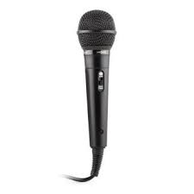
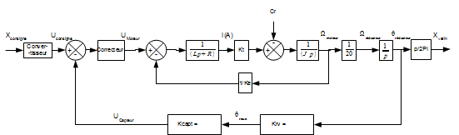
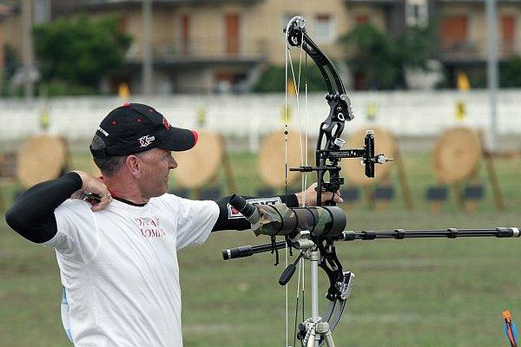
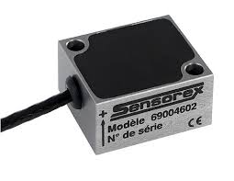
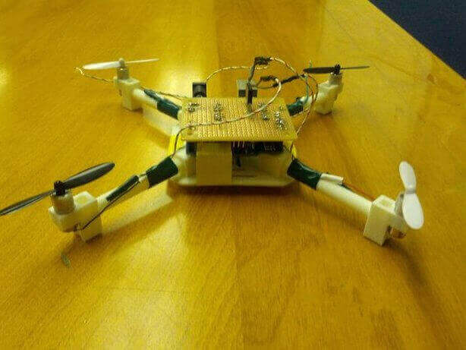
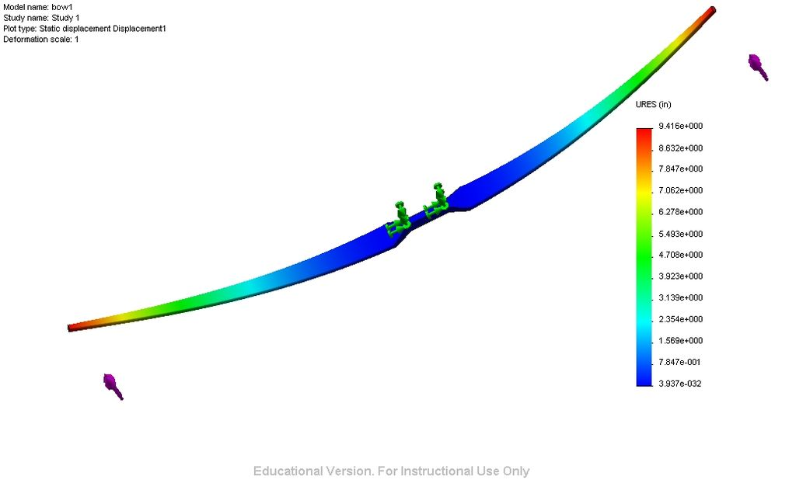
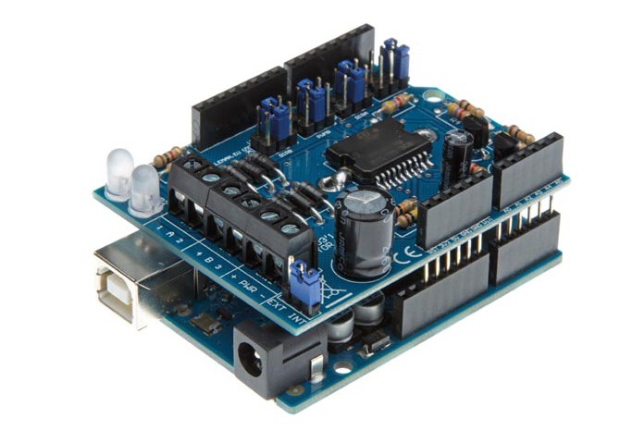
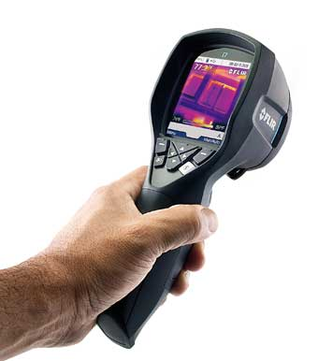
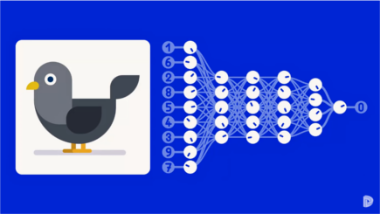
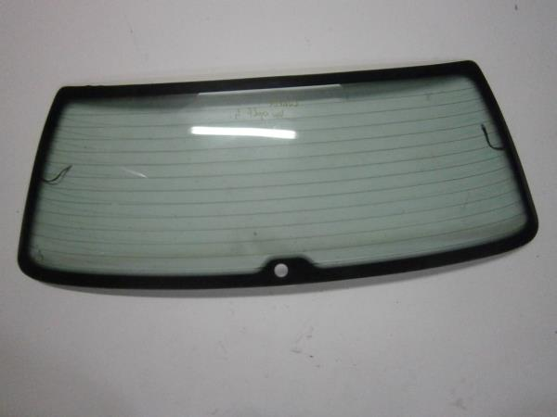
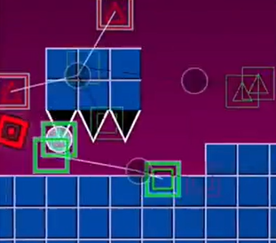
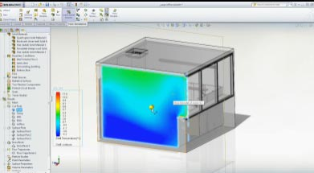
Exemples
L'amortissement des vibrations d’un arc
Stabilisation de l’axe d’un drone 18,7/20
Diffusion thermique d’une vitre de voiture
Simuler un réseau de neurones artificiels
Le deep learning :
exemple avec Géométry dash
(Sciences étonnantes)

Slide 32
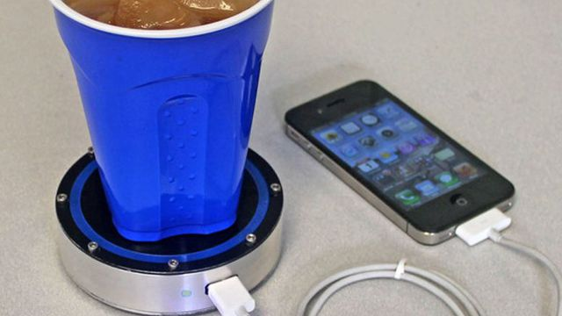
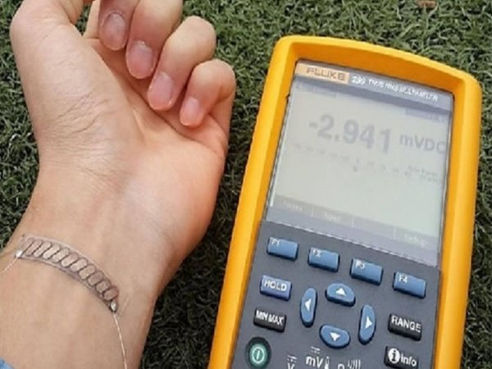
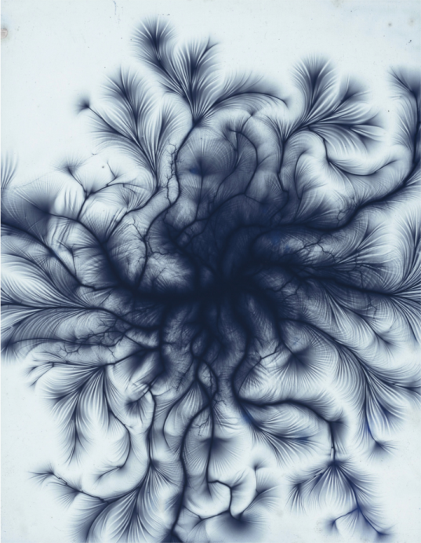
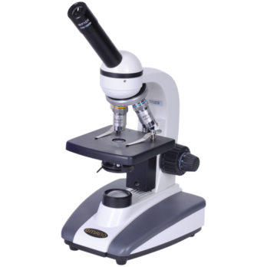
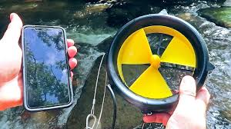
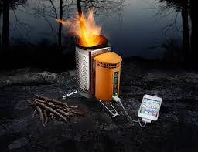
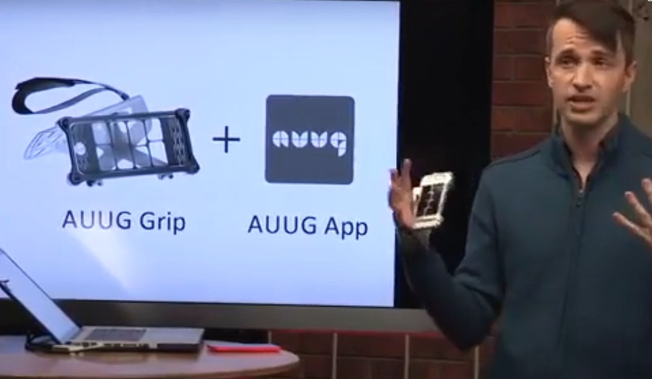

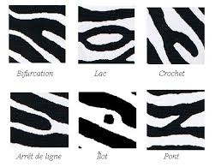
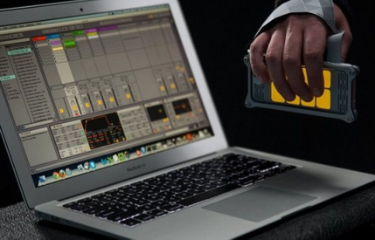
Exemples
Recharger son smartphone avec … ?
Dimension d’une fractale électrique
19/20
Jouer du violon avec son smartphone
Lire une emprunte digital

Slide 33

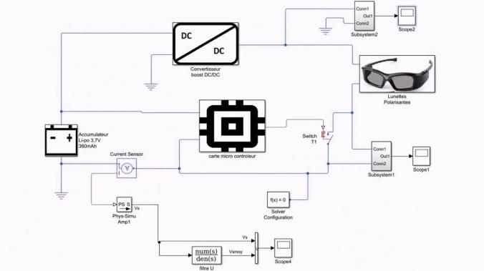
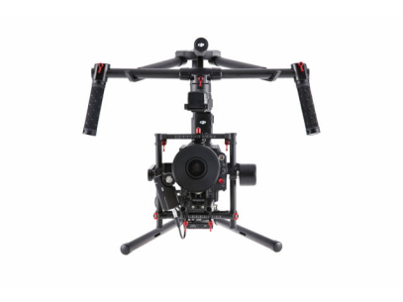
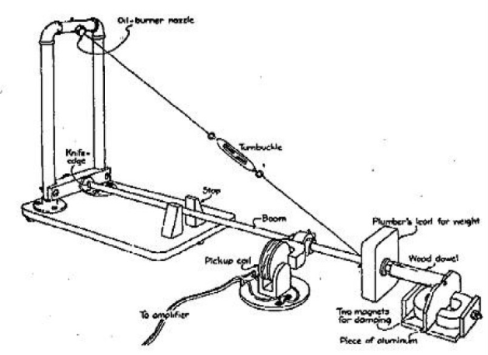
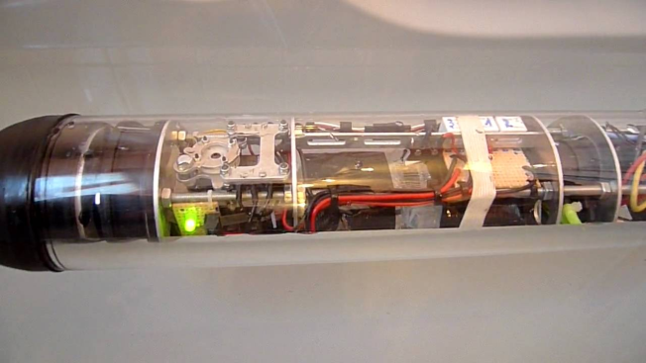
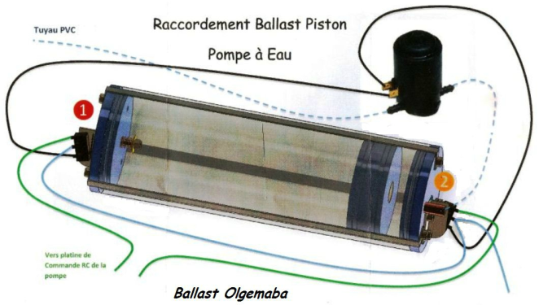
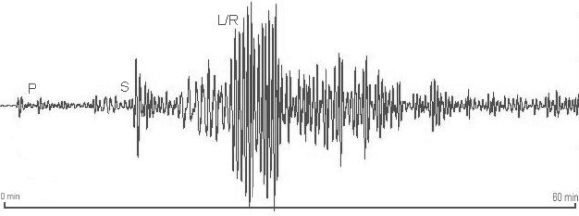
Exemples
Lunettes AntiDyslexie
Stabilisation d’image
Stabilisation d’un sous-marin
en profondeur
Ondes et Sismographe

Slide 34
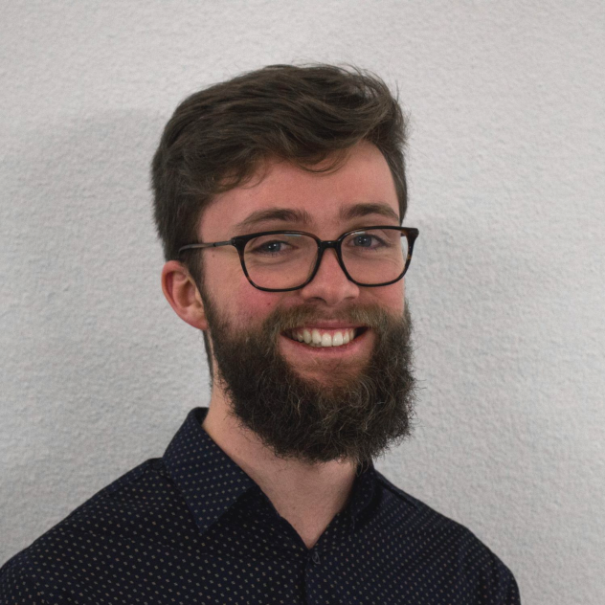
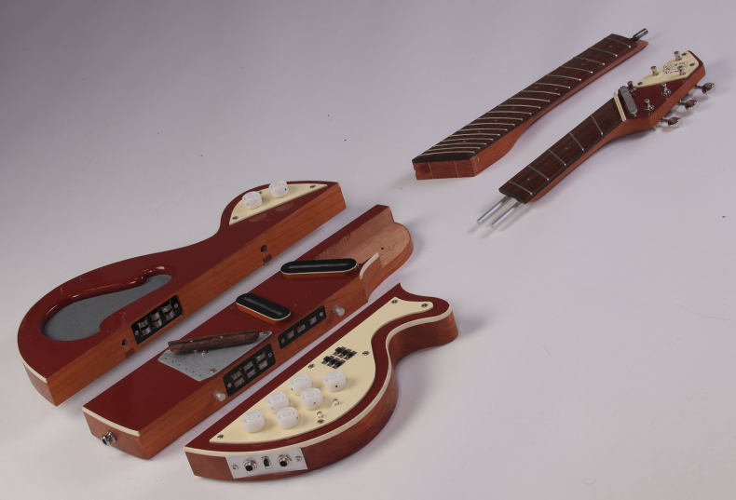

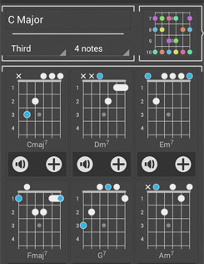
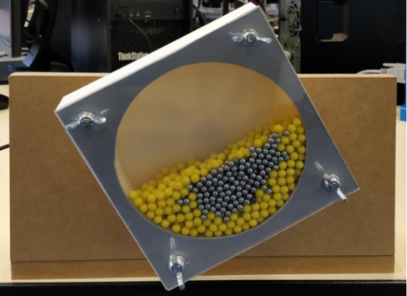
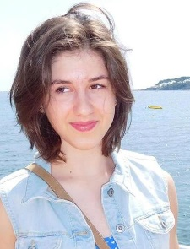
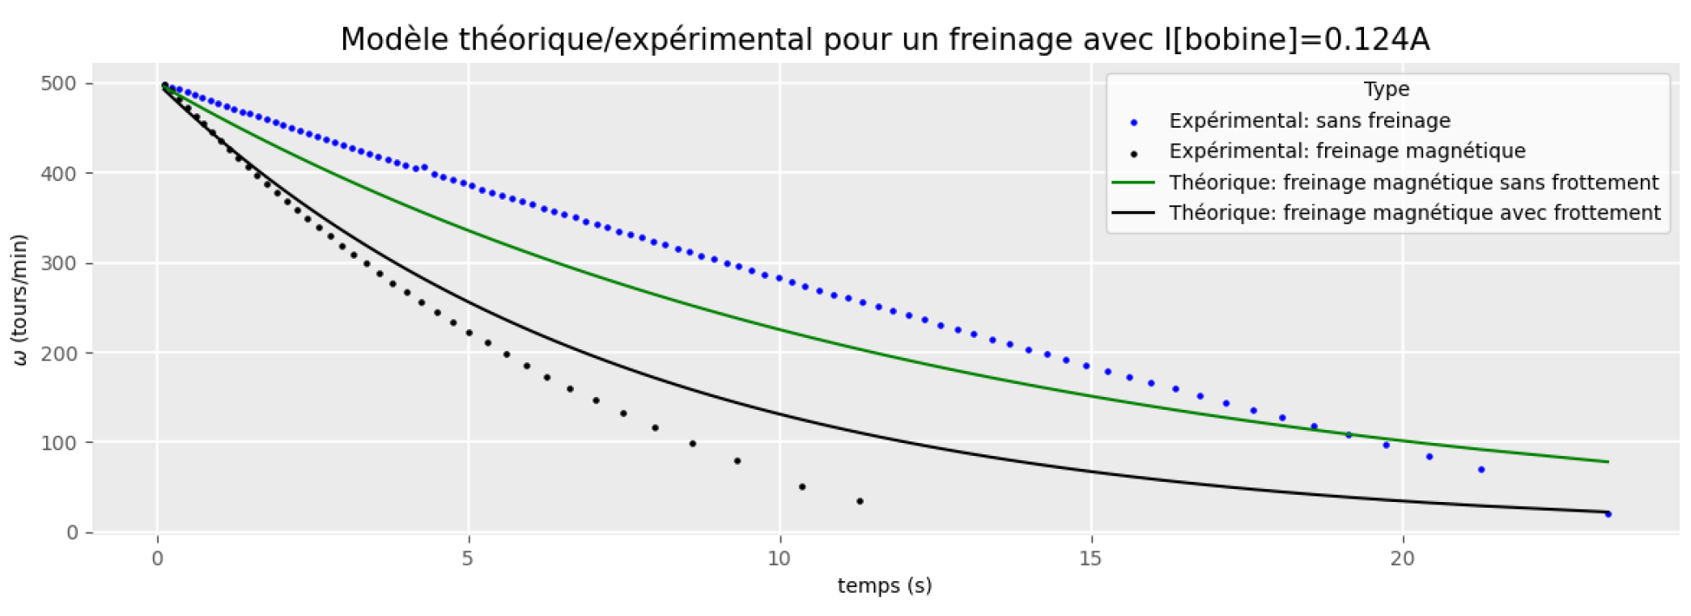

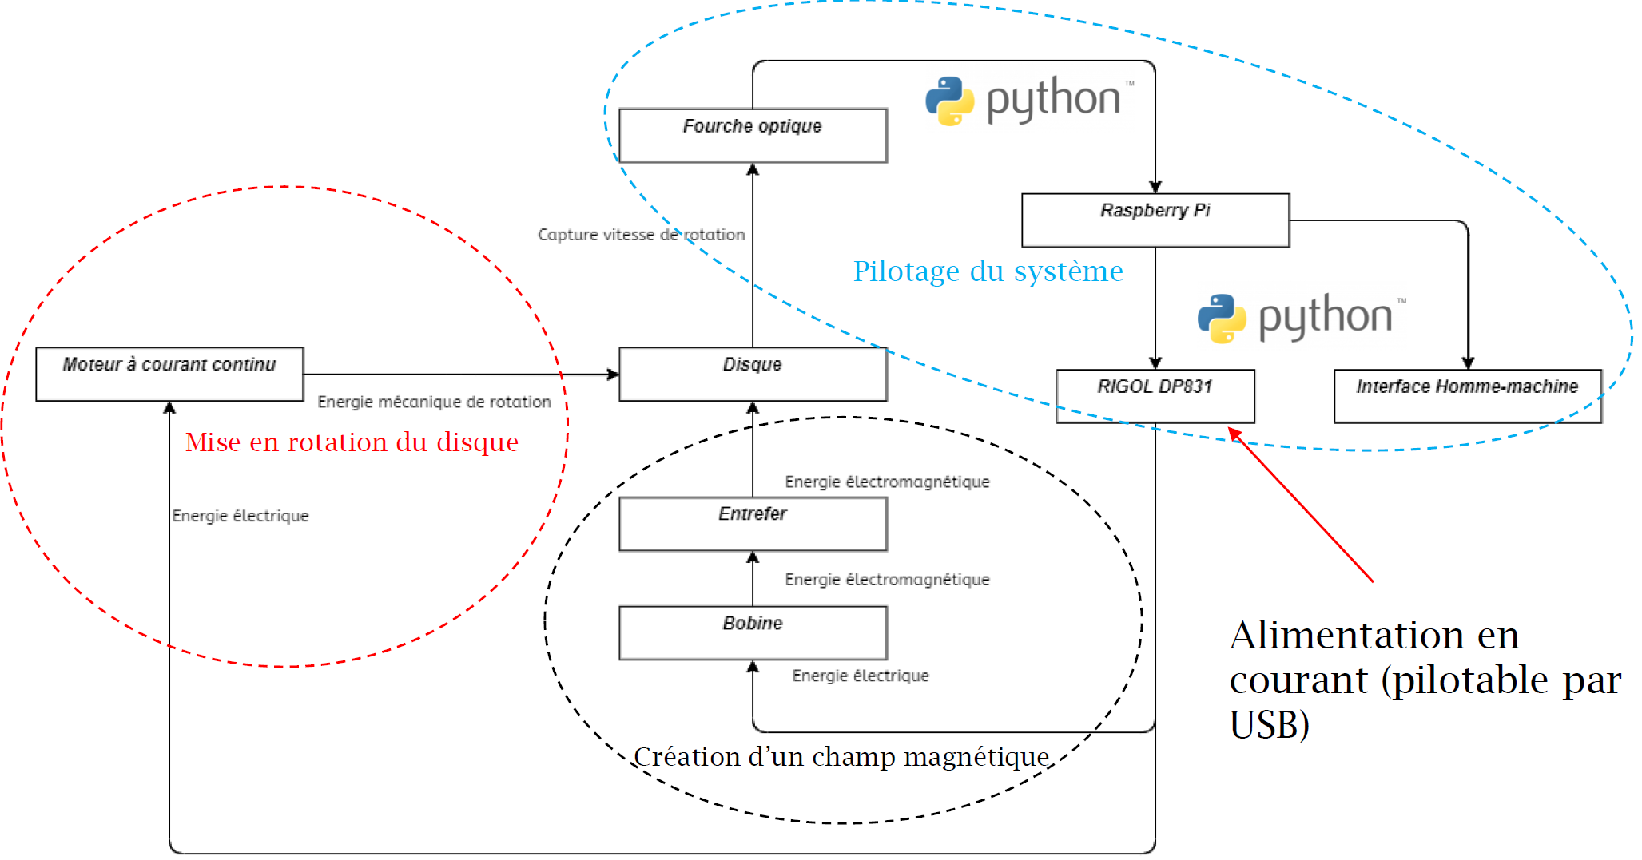
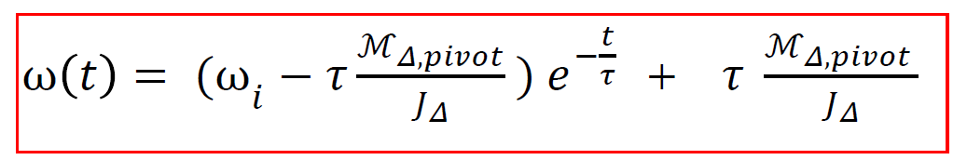
Exemples
Guitare modulable
Avalanches et ségrégation granulaire 16,9/20
Asservissement de la décélération d’un véhicule par freinage électromagnétique
Capteurs Gyrométriques à effet Coriolis 15.3/20

Slide 35

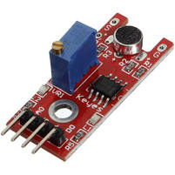

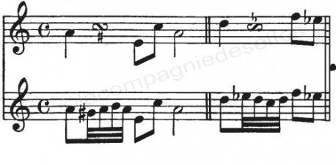
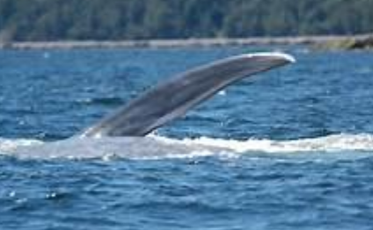
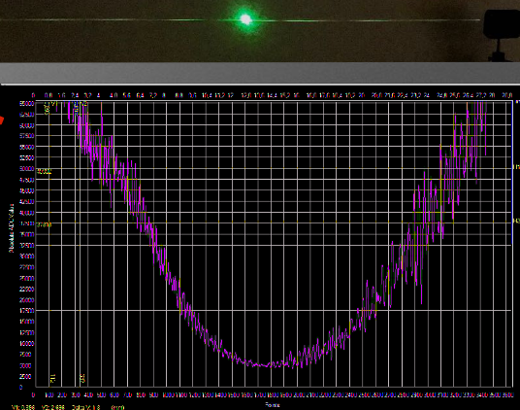
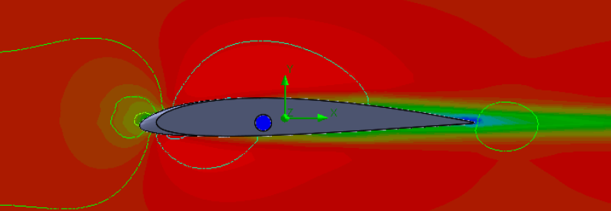






Exemples
Lévitation par émission d’ondes ultrasonores 16,3/20
Ecrire automatiquement une partition à partir d’une musique
Biomimétisme : nageoire de baleine et aile d’avion
Toile d’araignée : comportement mécanique et diffraction

Slide 36








Exemples
Bras bionique commandé
par signal nerveux
Simuler une galaxie
Billard interactif
Robot commandé par télépathie
Ananya Chadha

Slide 37







Exemples
Fusée asservi
Prothèse de main haptique
VR Haptic Glove Update 4: Added thumb and arduino! lucas_vrtech
Optimisation d’une mêlée de rudby
Piège intelligent pour frôlons asiatiques

Slide 38











Exemples
Linéarité et homogénéisation d’un arroseur à battant oscillant
Vélo à volant d’inertie commandé
Optimisation de stratégie de défense
sur Clash of Clan
Dimensionnement d’une suspension
de sac à dos coulissant

Slide 39










Exemples
Etude de mécanique des fluides du système cardio vasculaire
Optimisation de masse d’un sac de transport d’organe réfrigéré par module pelletier
Venturi
Bernoulli
Protection d’une chute en cheval par accéléromètre et signal GPS
Mesure et commande d’un organe extérieur

Slide 40







Exemples
  Est il possible d’aller plus vite que le vent, en étant uniquement propulsé par lui ?
Sécurité de vélo - airbag
Robot autonome de badminton (ou pingpong avec un rail)
Blob et optimisation de réseaux inter-villes

Slide 41








Exemples
Conception et réalisation d’un gant haptique
Dimensionnement d’une suspension de vélo et analyse fréquentielle
Conception d’un gant anti-tremblement
Prédiction de trajectoire de balles de tennis (Paul Hawkins
Hawk eye)

Slide 42






Exemples
Simuler une foule – gestion des foules
Simuler la vie aquatique
Construire un tracker solaire
.

Slide 43

La postérité
Faites nous don de votre maquette et restez dans l’histoire !

Slide 44
On vous écoute ?

